Slide 2
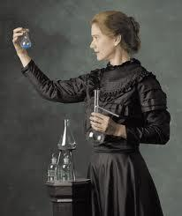
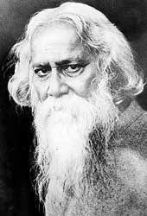
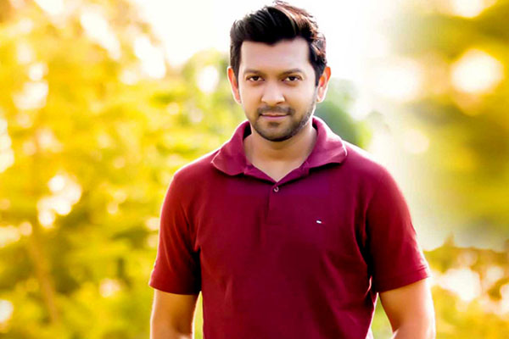
ছবিগুলো দেখে চিন্তা করি…
এদের করা পরিশ্রম কী ধরনের ?

Slide 3
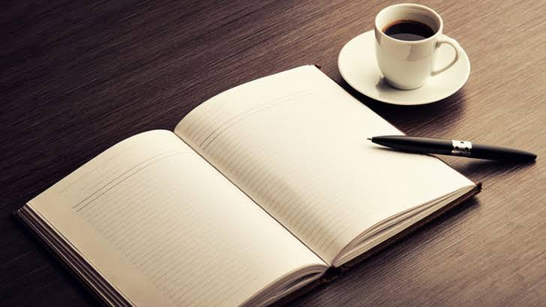
আজকের পাঠ
মেধা শ্রম

Slide 4
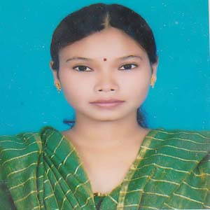
দেবযানী ধর বর্ষা
সহকারী শিক্ষক
শায়েস্তাগঞ্জ বালকা উচ্চ বিদ্যালয়
শায়েস্তাগঞ্জ, হবিগঞ্জ
শিক্ষক পরিচিতি

Slide 5
শিখন ফল
১। মেধা শ্রম কে সংজ্ঞায়িত করতে পারবে।
২। মেধা শ্রমের উদাহরণ বিশ্লেষন করতে পারবে।।
৩। মেধা শ্রমের গল্প সম্পর্কে জানতে পারবে।

Slide 6
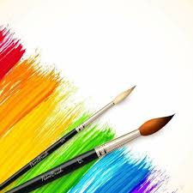
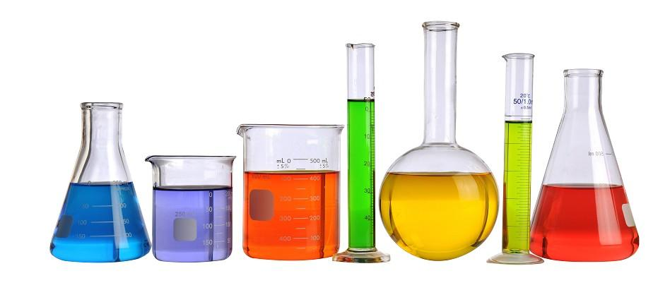
মেধা শ্রম কাকে বলে ?
অর্জিত জ্ঞান, প্রজ্ঞা আর মেধা দ্বারা আমরা যে সব কাজ করি তাকে মেধা শ্রম বলে।

Slide 7
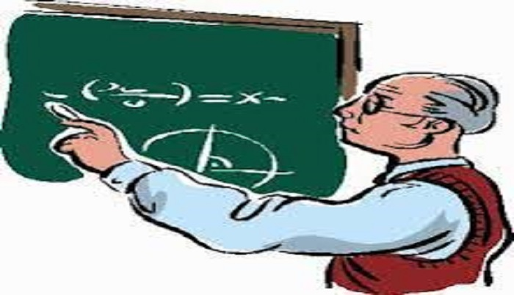
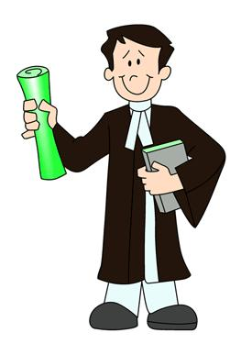
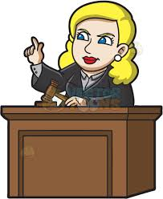
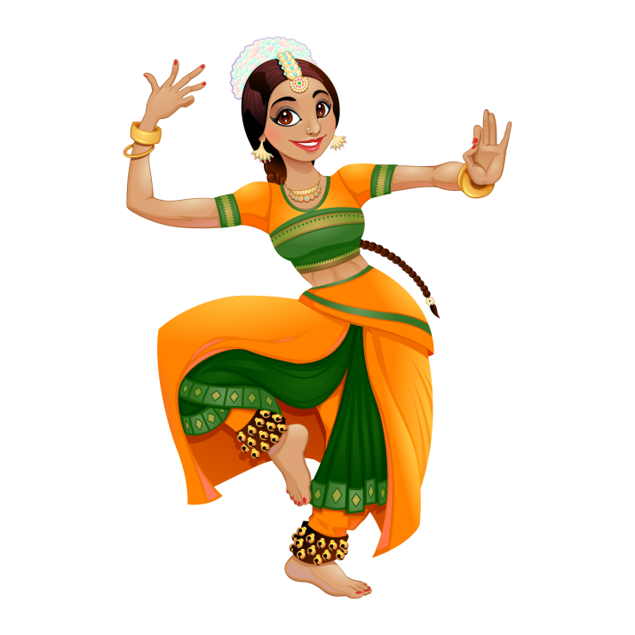
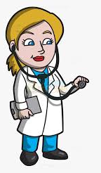

Slide 8
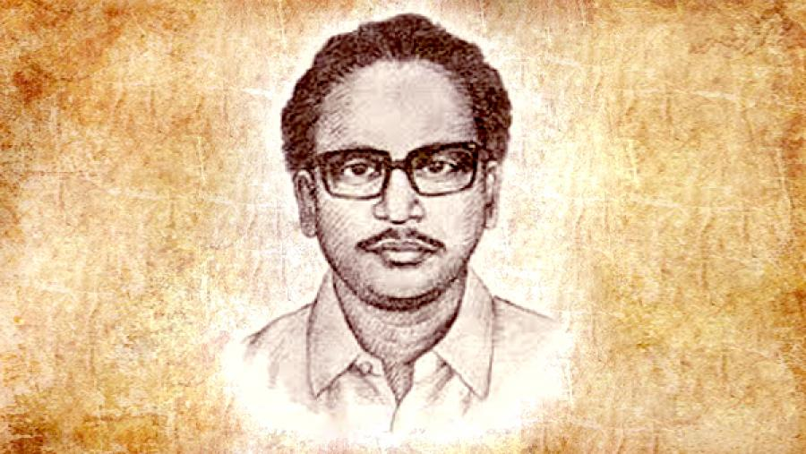
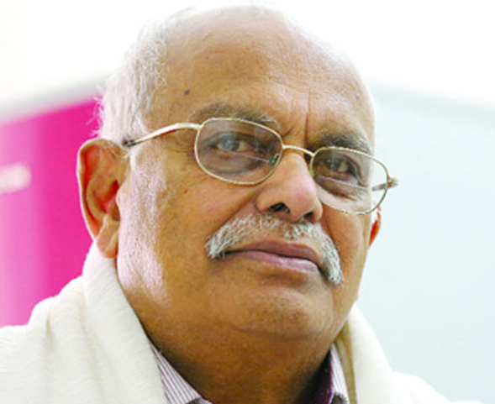
আলতাফ মাহমুদ
আবদুল গাফফার চৌধুরী
“ আমার ভাইয়ের রক্ত রাঙানো একুশে ফেব্রুয়ারী….. " গান এর রচিয়তা এবং সুরকার

Slide 9
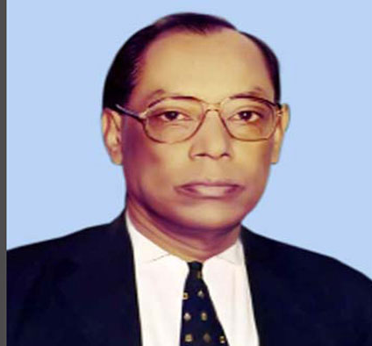
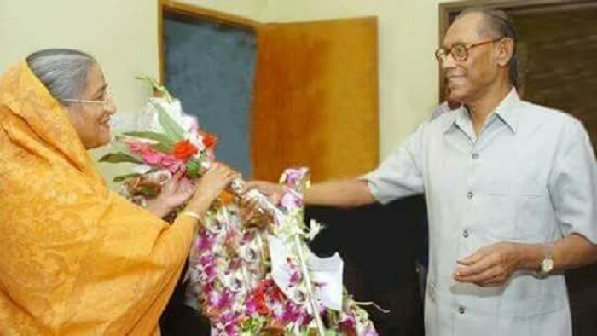
ড. এম এ ওয়াজেদ মিয়া (১৬ ফেব্রুয়ারি ১৯৪২ - ৯ মে ২০০৯ )। বাংলাদেশের একজন খ্যাতনামা পরমাণু বিজ্ঞানী। তিনি গণপ্রজাতন্ত্রী বাংলাদেশ সরকারের বর্তমান প্রধানমন্ত্রী শেখ হাসিনার স্বামী। পদার্থ বিজ্ঞান ও বহুল পঠিত বিভিন্ন রাজনৈতিক লেখক। তিনি বাংলাদেশ পরমাণু শক্তি কমিশনের সাবেক চেয়ারম্যান।

Slide 10
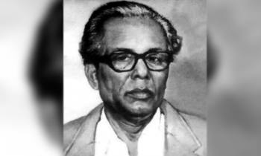
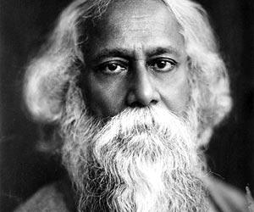
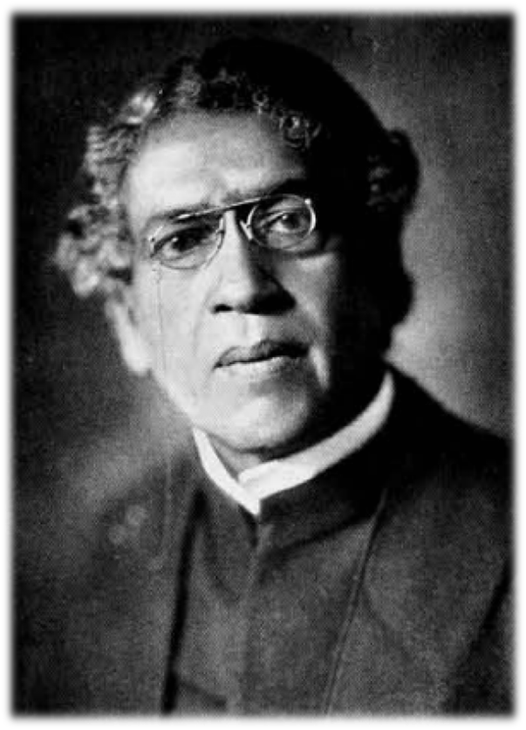
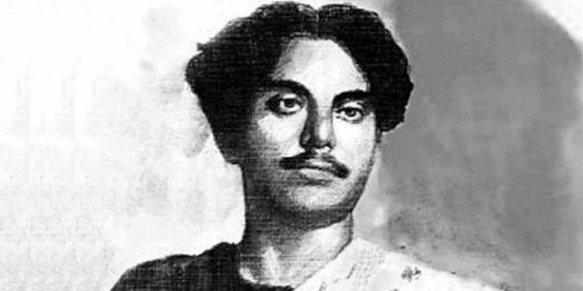
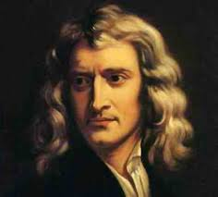
জয়নুল আবেদিন
রবীন্দ্রনাথ ঠাকুর
কাজী নজরুল ইসলাম
আইজাক নিউটন
জগদীশ চন্দ্র বসু

Slide 11
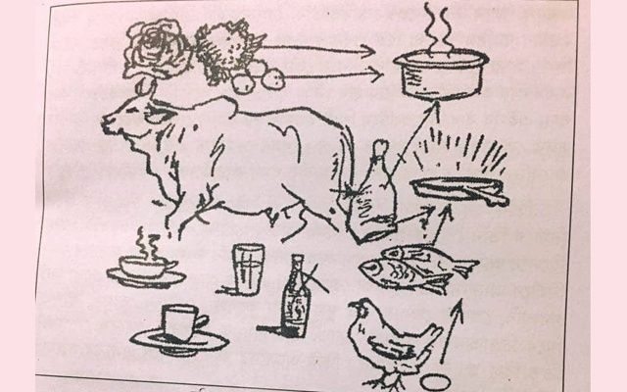

Slide 12
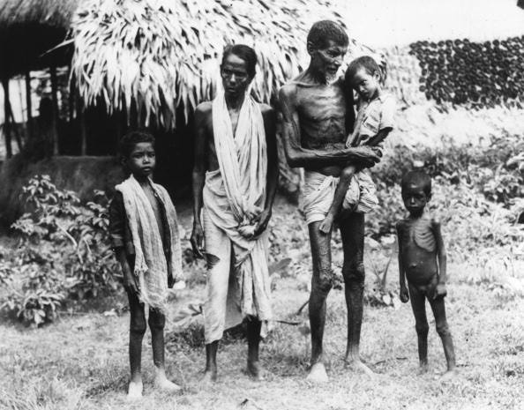
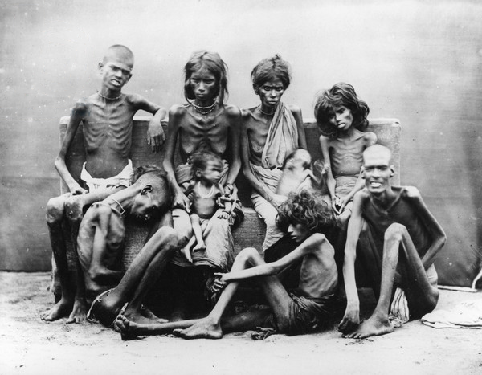
১৭৭৬ এর মন্বন্তর

Slide 13
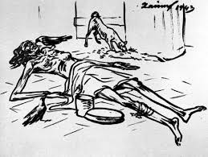
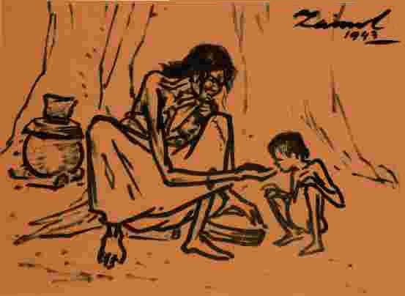
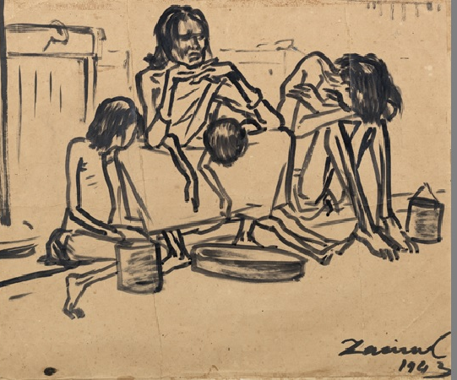

Slide 14
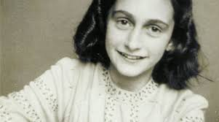
কোন সময়কালকে তুলে ধরা হয়েছিল
কবে তারা ধরা পড়েন
জন্মের তারিখ
কবে আর কিভাবে মারা যান
জন্ম স্থান
কোন শহরে পালিয়ে আসেন
কে ডায়রীটি প্রকাশ করেন
নাম
কত সালে কোন বাহিনী শহরটিকে দখল করে
ডায়রীটি কোন ভাষায় আর কি নাম প্রকাশ করা হয়
কোথায় আত্মগোপন করেন
কতটি ভাষায় ডায়রীটি ছাপানো হয়েছে
ডায়রীতে কোন বিশ্বযুদ্ধের সময়ছিল

Slide 16
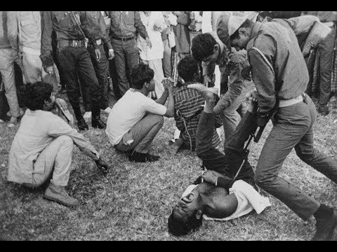
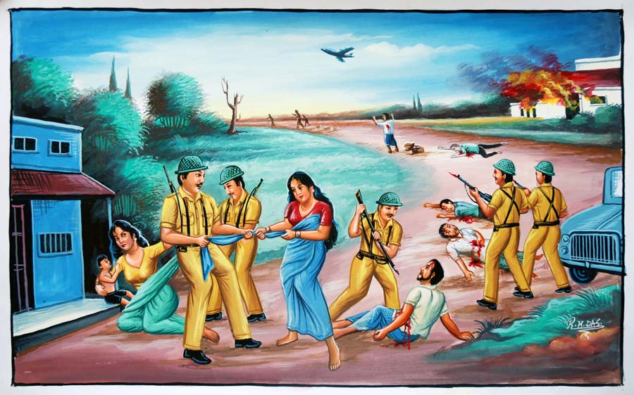
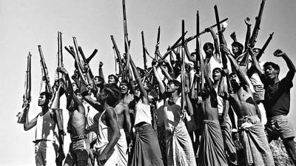
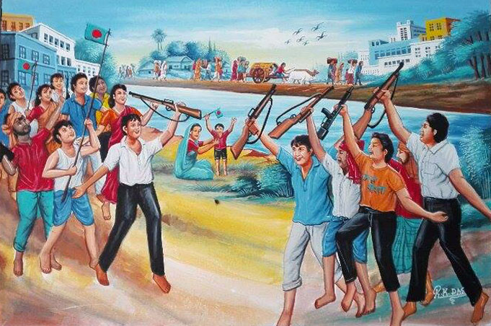

Slide 17
